Slide 1
2014年全球风险报告
世界经济论坛

Slide 2
瑞士
中国

Slide 3
什么是系统性风险？
系统性风险是指“可导致一个完整系统而非其中某些部分崩溃”的风险。

Slide 4

认识各种系统性风险
经济风险
环境风险
地缘政治风险
社会风险
技术风险

Slide 5
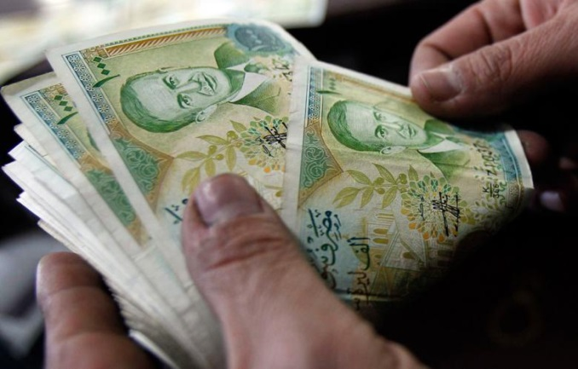


美元作为主要货币的重要性下降

Slide 6
2014年全球风险格局
经济类风险
财政危机
金融机制或机构崩溃
流动性危机
结构性失业和不充分就业
石油价格震荡
关键性基础设施失灵
美元重要性下降
社会类风险
粮食危机
流行病
慢性疾病
收入差距
耐抗生素细菌
城市化管理不善
政治和社会不稳定

Slide 7
值得关注的风险和趋势
人口变化趋势
社会性问题
技术类风险
环境
科学和技术
经济
社会和政治

Slide 8
不稳定的多极世界
未来的风险格局
新兴市场国家的不稳定
国家间摩擦 – 商业和政治
低烈度冲突增加
应对全球挑战进展缓慢
对具有系统重要性行业的影响
增强抗风险能力

Slide 9
2013出现社会动荡的国家（部分）

Slide 10
2013出现社会动荡的国家（部分）

Slide 11
迷失的一代
危机中的一代
教育的未来
实用主义与政治参与
投资未来

Slide 12
网络世界的崩溃
网络空间攻防战
互联性、复杂性和系统风险
国家安全机构的角色
最糟糕的情形：“网络末日战”
关于信任

Slide 13
全球风险管理战略
公司企业如何应对风险
风险与评估
协同合作，取长补短
培养长远思考方式

Slide 14
展望《全球风险报告》十周年
对全球性风险的定义和认知
绘制全球风险图
顾及多个利益相关方

Slide 15
全球风险认识调查
资料来源：《2013-－2014年全球风险认知调查》

Slide 16
联系世界经济论坛
电话：
+41（0）22869121
邮箱：
contact@weforum.org
网址：
www.weforum.org

Slide 17


结语

